Slide 1
Selekcja informacji w eksploracji danych z wykorzystaniem programu RapidMiner
Mirosław Kordos
Lipiec 2015
Lipiec 2015
Mirosław Kordos i Marcin Blachnik
Selekcja informacji w eksploracji danych z wykorzystaniem programu RapidMiner
Notes:
Witam serdecznie. Nazywam się Mirosław Kordos.
Chciałem dziś przedstawić zagadnienie
selekcji informacji w eksploracji danych z wykorzystaniem programu RapidMiner.
Przy przygotowaniu tej prezentacji korzystałem z pomocy mojego kolegi Marcina Blachnika, za co chciałem mu tutaj podziękować.

Slide 2
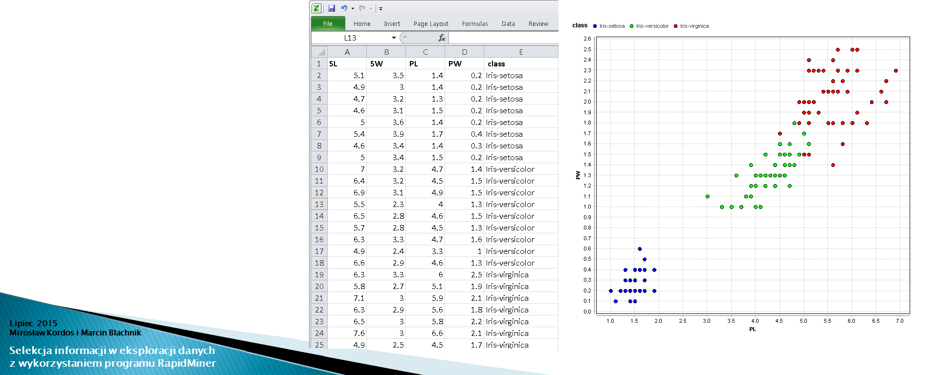
Selekcja informacji w eksploracji danych: selekcja cech i wektrów (pól i rekordów)
Lipiec 2015
Mirosław Kordos i Marcin Blachnik
Selekcja informacji w eksploracji danych z wykorzystaniem programu RapidMiner
Notes:
Witam serdecznie. Nazywam się Mirosław Kordos.
Chciałem dziś przedstawić zagadnienie
selekcji informacji w eksploracji danych z wykorzystaniem programu RapidMiner.
Przy przygotowaniu tej prezentacji korzystałem z pomocy mojego kolegi Marcina Blachnika, za co chciałem mu tutaj podziękować.

Slide 3
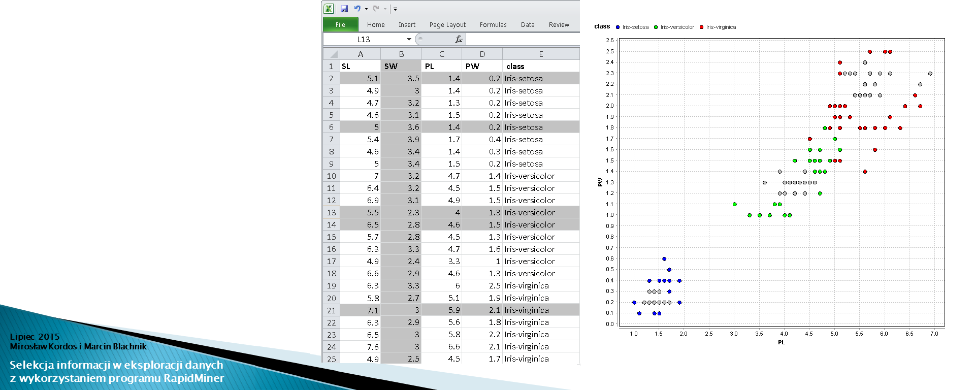
Selekcja informacji w eksploracji danych: selekcja cech i wektrów (pól i rekordów)
Lipiec 2015
Mirosław Kordos i Marcin Blachnik
Selekcja informacji w eksploracji danych z wykorzystaniem programu RapidMiner
Notes:
Witam serdecznie. Nazywam się Mirosław Kordos.
Chciałem dziś predstawić zagadnienie
selekcji informacji w eksploracji danych z wykorzystaniem programu RapidMiner.
Przy przygotowaniu tej prezentacji korzystałem z pomocy mojego kolegi Marcina Blachnika, za co chciałem mu tutaj podziękować.

Slide 4
Cel i Idea Prezentacji
Końcowy cel Poprawa efektywności procesów technologicznych, biznesowych i innych
Sposób Poprawa jakości danych przez selekcję informacji
Forma prezentacji poszczególnych etapów Treść naukowa: co, jak, dlaczego i jakie korzyści Treść praktyczna: jak to zrealizować w RapidMinerze
Dlaczego w oparciu o RapidMiner?
Szeroki zakres możliwości
Łatwość używania
Integracja z innym oprogramowaniem
Darmowa wersja
Ponad 35.000 wdrożeń w przemyśle (m. in. w PayPal, Intel, Cisco, Ebay, Volkswagen, LuftHansa, Siemens)
Adresaci Programiści, analitycy danych, naukowcy i studenci informatyki
Lipiec 2015
Mirosław Kordos i Marcin Blachnik
Selekcja informacji w eksploracji danych z wykorzystaniem programu RapidMiner

Slide 5
Plan Prezentacji
Wprowadzenie
Demonstracja Programu RapidMiner
Selekcja cech – Filtry
Selekcja cech – Wrappery
Selekcja cech – Metody Wbudowane
Selekcja wektorów w zagadnieniach klasyfikacji
Selekcja wektorów w zagadnieniach regresji
Integracja selekcji cech z selekcją wektorów
Lipiec 2015
Mirosław Kordos i Marcin Blachnik
Selekcja informacji w eksploracji danych z wykorzystaniem programu RapidMiner

Slide 6
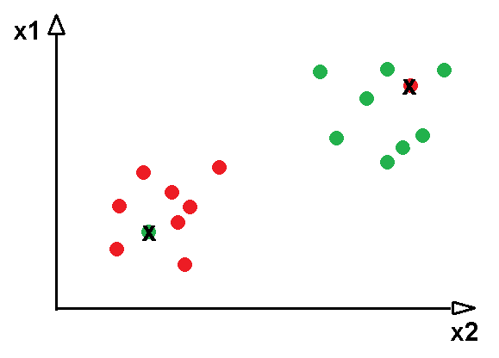
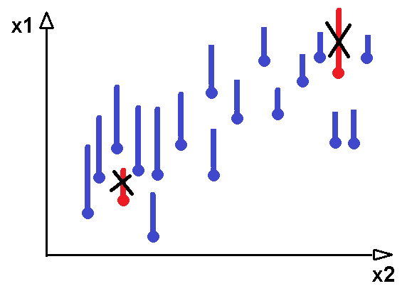
Wprowadzenie
Lipiec 2015
Mirosław Kordos i Marcin Blachnik
Selekcja informacji w eksploracji danych z wykorzystaniem programu RapidMiner
Notes:
The purpose of CNN (Condensed Nearest Neighbor) is to reject these instances, which do not bring any additional information into the classification process. The algorithm starts with only one randomly chosen instance from the original dataset T. And this instance is added to the new dataset P.
Then each remaining instance from T is classified with the k-NN algorithm, using the k nearest neighbors from the dataset P. Only if the classification is wrong - the instance is added to P.

Slide 7
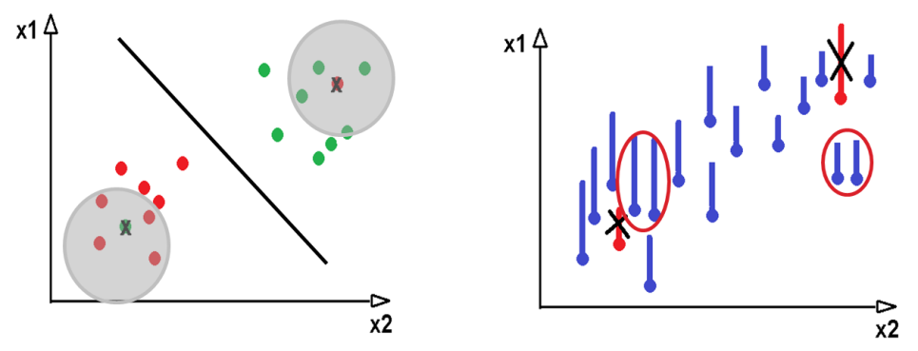
Wprowadzenie
Cel redukcji szumu:
eliminacja błędnych danych -> poprawa modelu
Cele redukcji rozmiaru danych:
zmniejszenie rozmiaru danych, a więc i czas obliczeń
wybór reprezentatywnych cech i wektorów, umożliwiający łatwą interpretację danych (procesów)
poprawa jakości modelu
Sposoby redukcji rozmiaru danych i szumu:
selekcja cech
selekcja wektorów
Lipiec 2015
Mirosław Kordos i Marcin Blachnik
Selekcja informacji w eksploracji danych z wykorzystaniem programu RapidMiner
Notes:
Wstępne przetwarzanie danych jest najczęściej tym etapem eksploracji danych od którego najbardziej zależy jakość całego systemu. Bowiem jakość możliwych do uzyskania wyników jest ograniczona jakością samych danych i nawet najlepsza metoda nie da dobrych wyników, jeśli dane będą niskiej jakości, czyli będą zawierały dużo błędów pomiarowych, błędów przetwarzania, lub dużą ilość nie istotnych danych. To ostatnie dodatkowo wpływa na czas działania modeli, a czasami powoduje wręcz nie możliwość przeprowadzenia obliczeń ze względu na ograniczenia czasowe i pamięciowe. Istotnym elementem wstępnego przetwarzania danych jest selekcja informacji celem poprawy dokładności przewidywania i redukcji rozmiaru danych.
Redukcję rozmiaru danych przeprowadza się w trzech podstawowych celach:
- aby umożliwić ich skuteczne dalsze przetwarzanie, które na pełnych danych może być niewykonalne ze względu na wymagany czas obliczeń.
- aby wybrać reprezentatywne dane, umożliwiające łatwą interpretację danych i procesów, które te dane opisują.
- nawet jeśli danych nie jest zbyt dużo, ani nie są zaszumiome, ich odpowiednia selekcja może poprawić działanie modelu.
Redukcję szumu natomiast przeprowadza się, aby wyeliminować błędne lub zniekształcone dane, które niekorzystnie wpłynęły by na działanie modelu.
Istnieją dwa podstawowe sposoby zarówno redukcji rozmiaru danych, jak i redukcji szumu w danych, którym poświęcona jest ta prezentacja:
- selekcja cech
- selekcja wektorów

Slide 8
Plan Prezentacji
Wprowadzenie
Demonstracja Programu RapidMiner
Selekcja cech – Filtry
Selekcja cech – Wrappery
Selekcja cech – Metody Wbudowane
Selekcja wektorów w zagadnieniach klasyfikacji
Selekcja wektorów w zagadnieniach regresji
Integracja selekcji cech z selekcją wektorów
Lipiec 2015
Mirosław Kordos i Marcin Blachnik
Selekcja informacji w eksploracji danych z wykorzystaniem programu RapidMiner

Slide 9
Demonstracja programu RapidMiner
Instalacja programu RapidMiner
Przykładowy prosty proces
Instalacja modułów plug-in
Współpraca innych programów z RM
Uruchamianie funkcji RM z programu w Javie
Możliwości tworzenia własnych modułów w Javie
Lipiec 2015
Mirosław Kordos i Marcin Blachnik
Selekcja informacji w eksploracji danych z wykorzystaniem programu RapidMiner

Slide 10
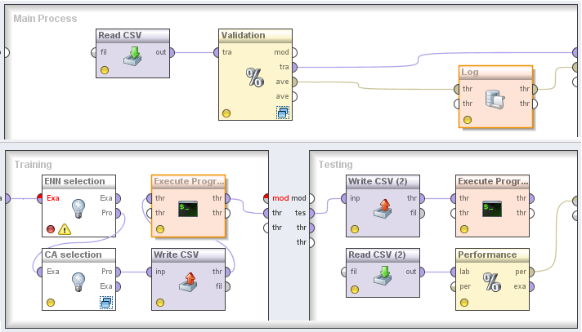

Slide 11
styczeń 2015
Mirosław Kordos
Inteligentne oprogramowanie z wykorzystaniem SQL Server Data Mining

Slide 12
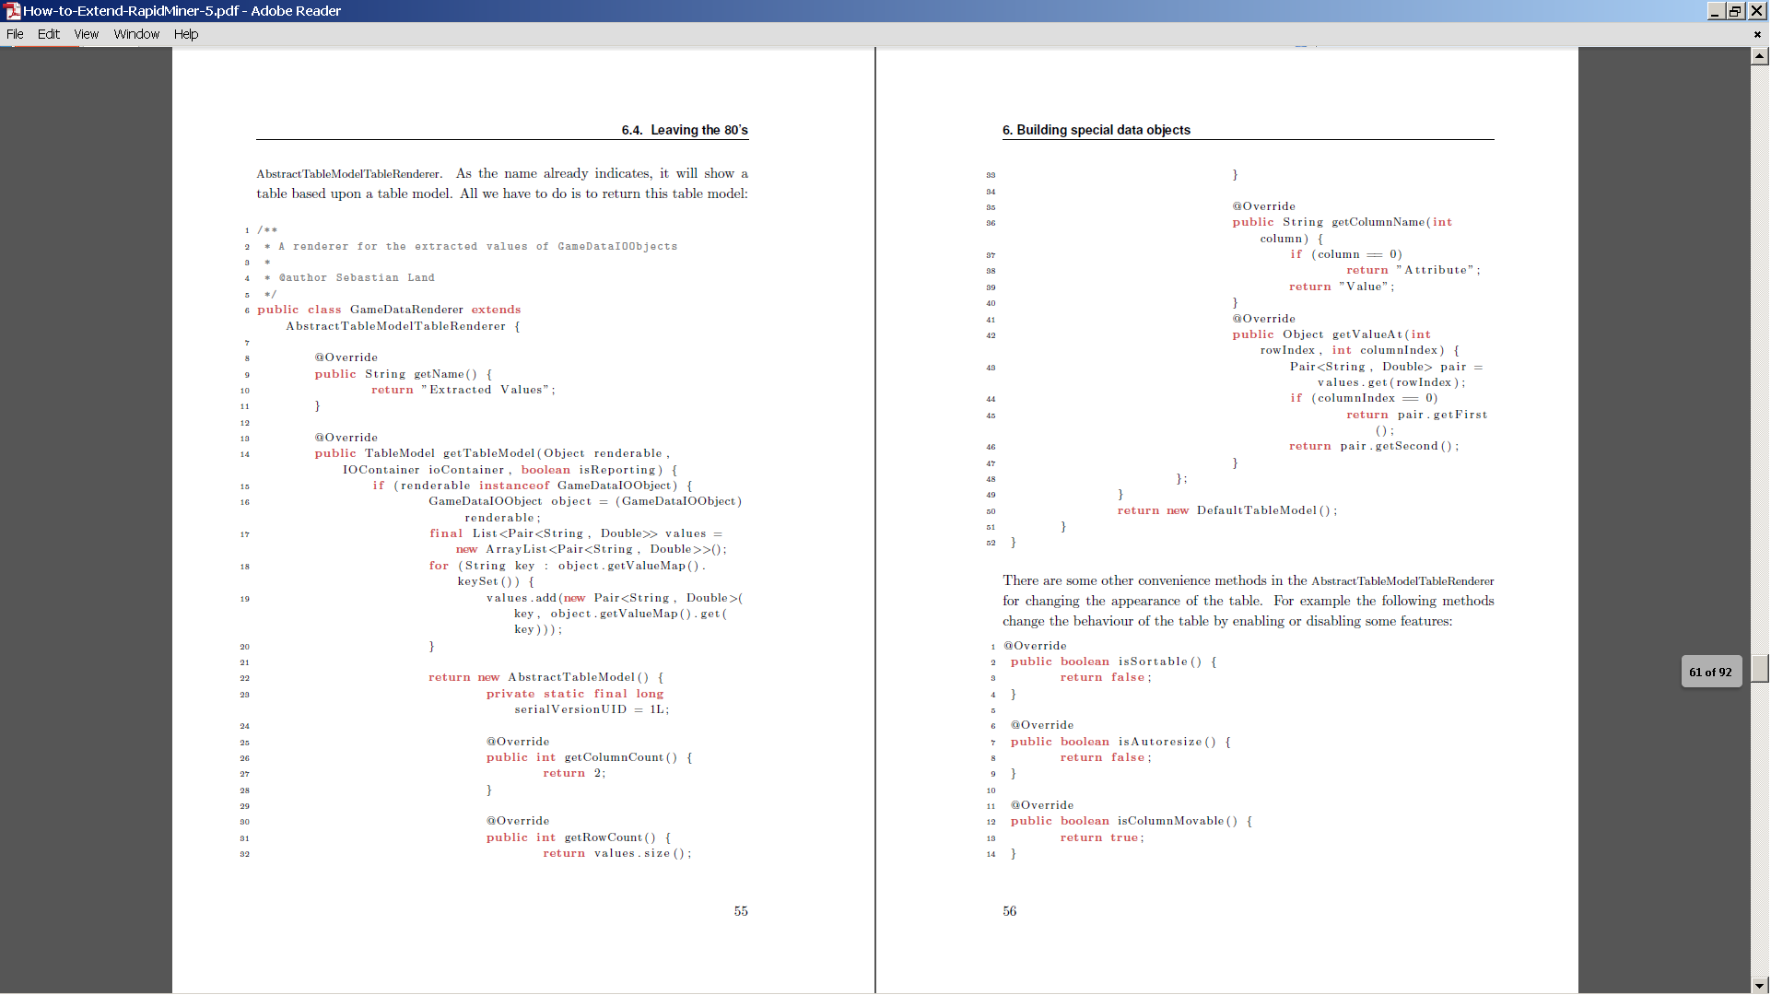
styczeń 2015
Mirosław Kordos
Inteligentne oprogramowanie z wykorzystaniem SQL Server Data Mining

Slide 13
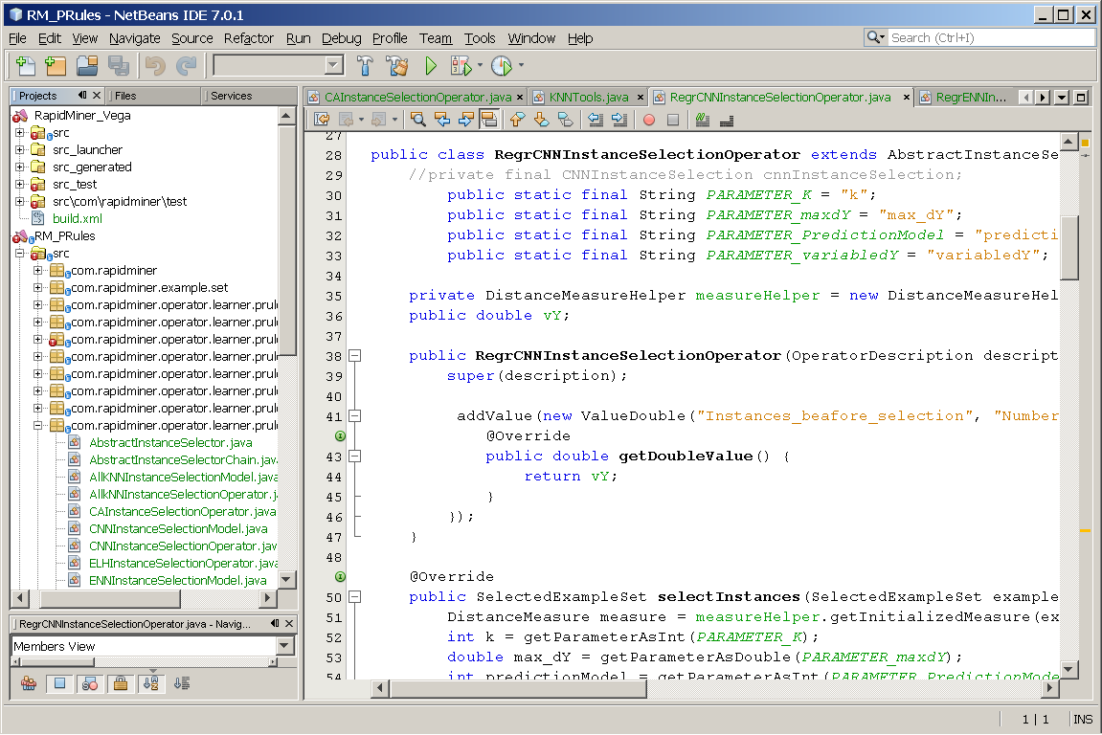

Slide 14
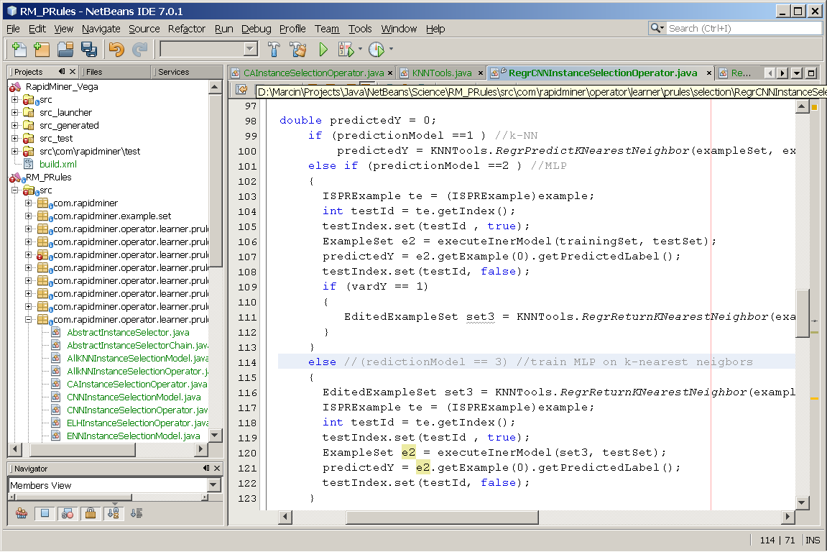

Slide 15
Plan Prezentacji
Wprowadzenie
Demonstracja Programu RapidMiner
Selekcja cech – Filtry
Selekcja cech – Wrappery
Selekcja cech – Metody Wbudowane
Selekcja wektorów w zagadnieniach klasyfikacji
Selekcja wektorów w zagadnieniach regresji
Integracja selekcji cech z selekcją wektorów
Lipiec 2015
Mirosław Kordos i Marcin Blachnik
Selekcja informacji w eksploracji danych z wykorzystaniem programu RapidMiner

Slide 16
Selekcja cech – Filtry i Wrappery
Filtry dokonują selekcji cech przed właściwym procesem uczenia modelu bez dokładnego uwzględnienia zależności między poszczególnymy cechamy.
Szybsze i mniej dokładne.
Wrappery dokonują selekcji cech na podstawie wyników uczenia i predykcji modelu z dokładnym uwzględnieniem zależności między poszczególnymi cechami. Czasochłonne ale dokładniejsze.
Lipiec 2015
Mirosław Kordos i Marcin Blachnik
Selekcja informacji w eksploracji danych z wykorzystaniem programu RapidMiner

Slide 17
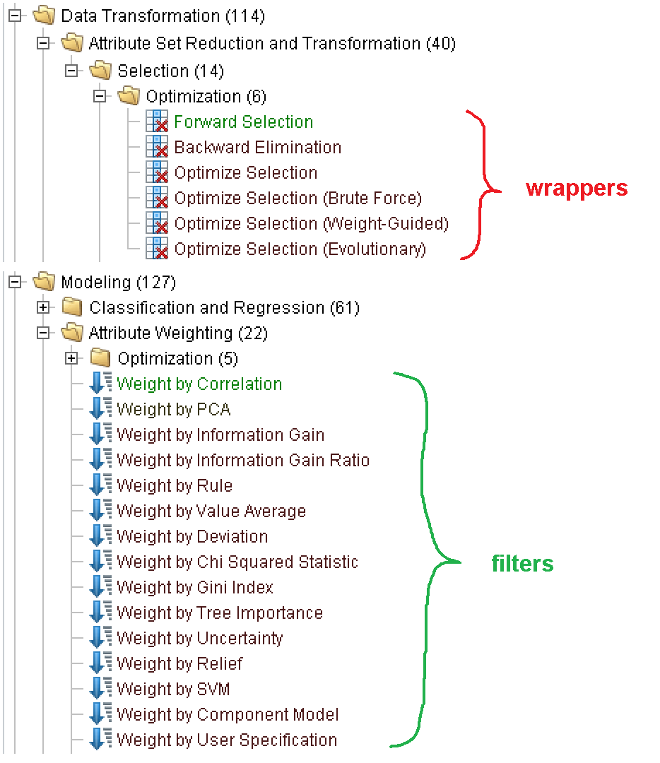
Selekcja cech – Filtry i Wrappery
Lipiec 2015
Mirosław Kordos i Marcin Blachnik
Selekcja informacji w eksploracji danych z wykorzystaniem programu RapidMiner

Slide 18
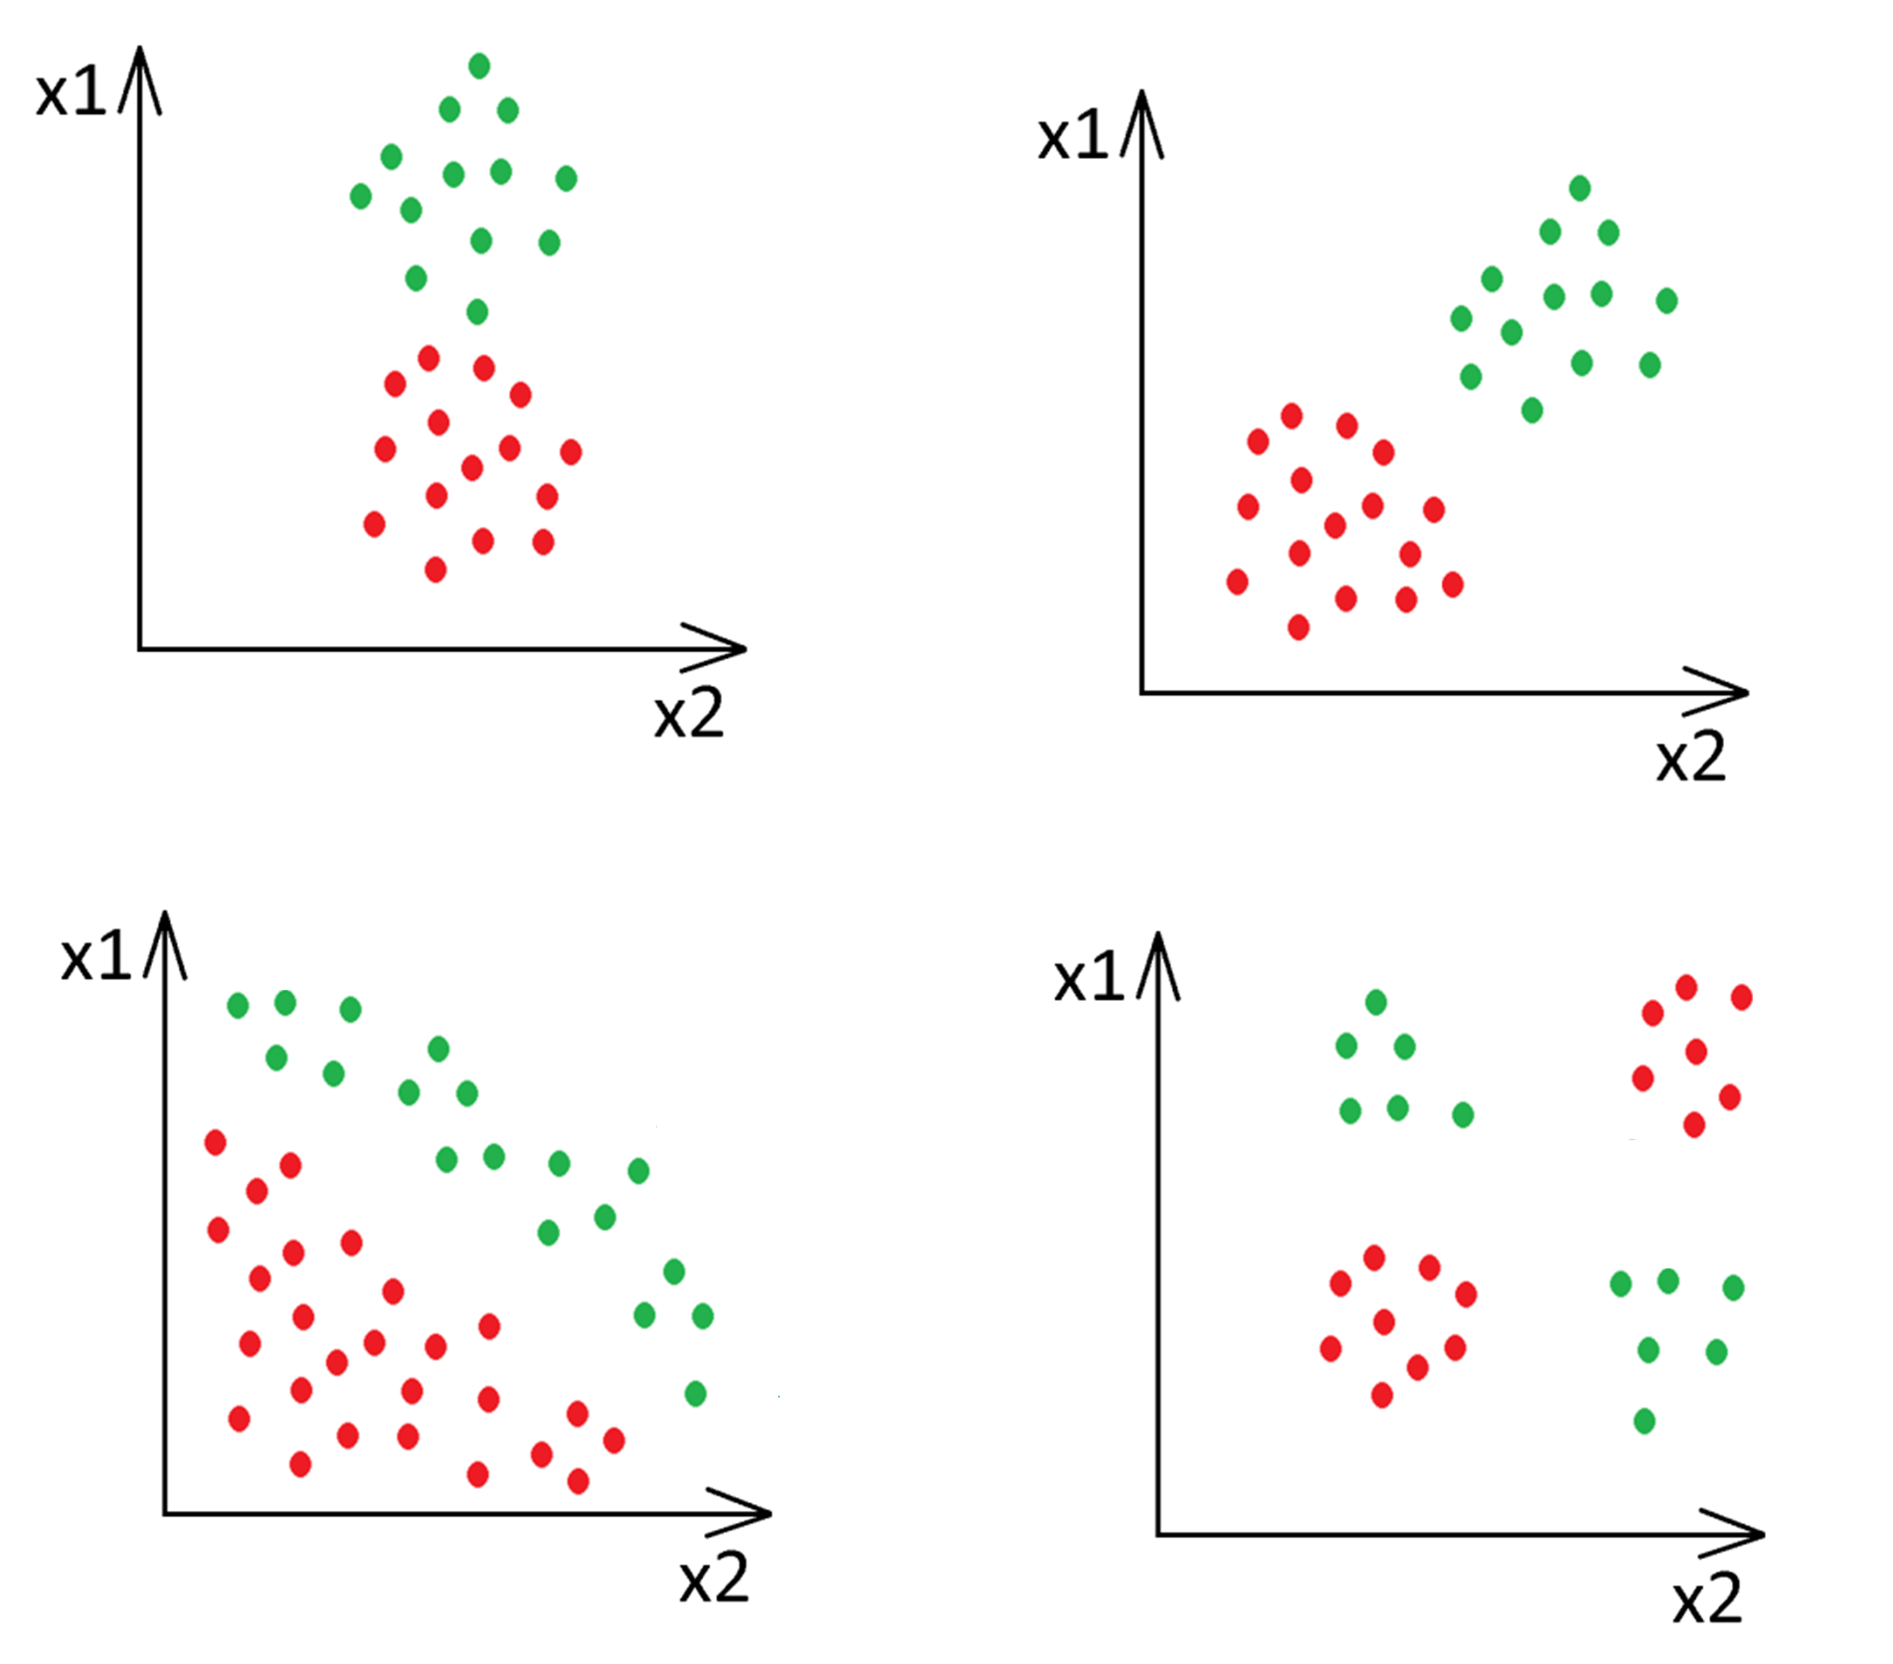
Selekcja cech – Filtry i Wrappery
Lipiec 2015
Mirosław Kordos i Marcin Blachnik
Selekcja informacji w eksploracji danych z wykorzystaniem programu RapidMiner

Slide 19
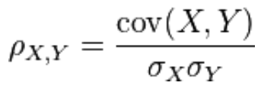
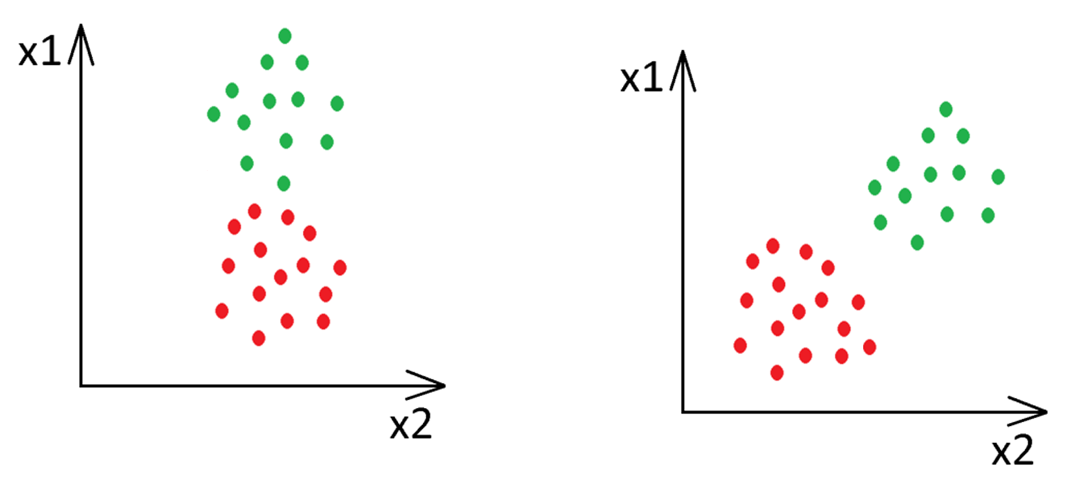
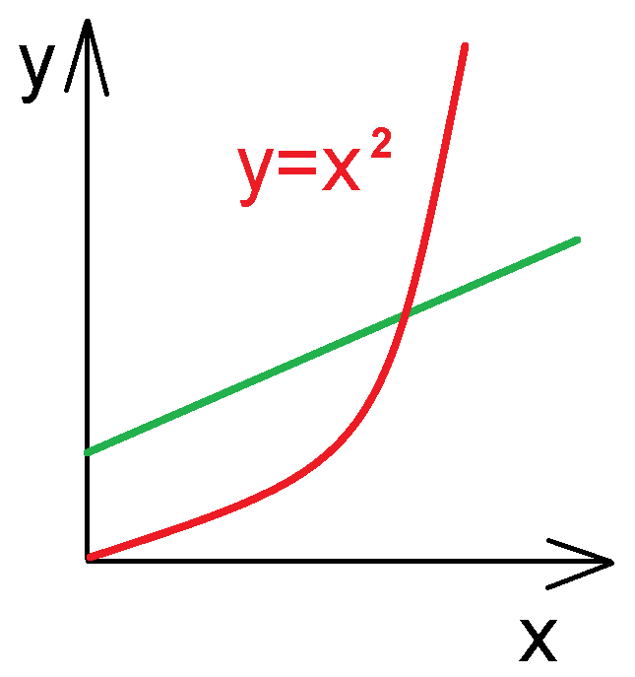
Selekcja cech – Filtry: Korelacja
Spearman's rank-order correlation:
Lipiec 2015
Mirosław Kordos i Marcin Blachnik
Selekcja informacji w eksploracji danych z wykorzystaniem programu RapidMiner

Slide 20
Selekcja cech – Filtry: Chi Square Test
Spłacił | dom | samochód | samolot | inwestycje | inny
TAK | 60 | 170 | 130 | 90 | 50
NIE | 130 | 50 | 70 | 160 | 90
Spłacił | dom | samochód | samolot | inwestycje | inny | suma[w]
TAK | 95 | 110 | 100 | 125 | 70 | 500
NIE | 95 | 110 | 100 | 125 | 70 | 500
suma[c] | 190 | 220 | 200 | 250 | 140 | 1000
E[w,c]= suma[w]*suma[c]/sumaTabela
X²=(60-95)²/95+(170-110)²/110+.. = 14.03
Lipiec 2015
Mirosław Kordos i Marcin Blachnik
Selekcja informacji w eksploracji danych z wykorzystaniem programu RapidMiner

Slide 21
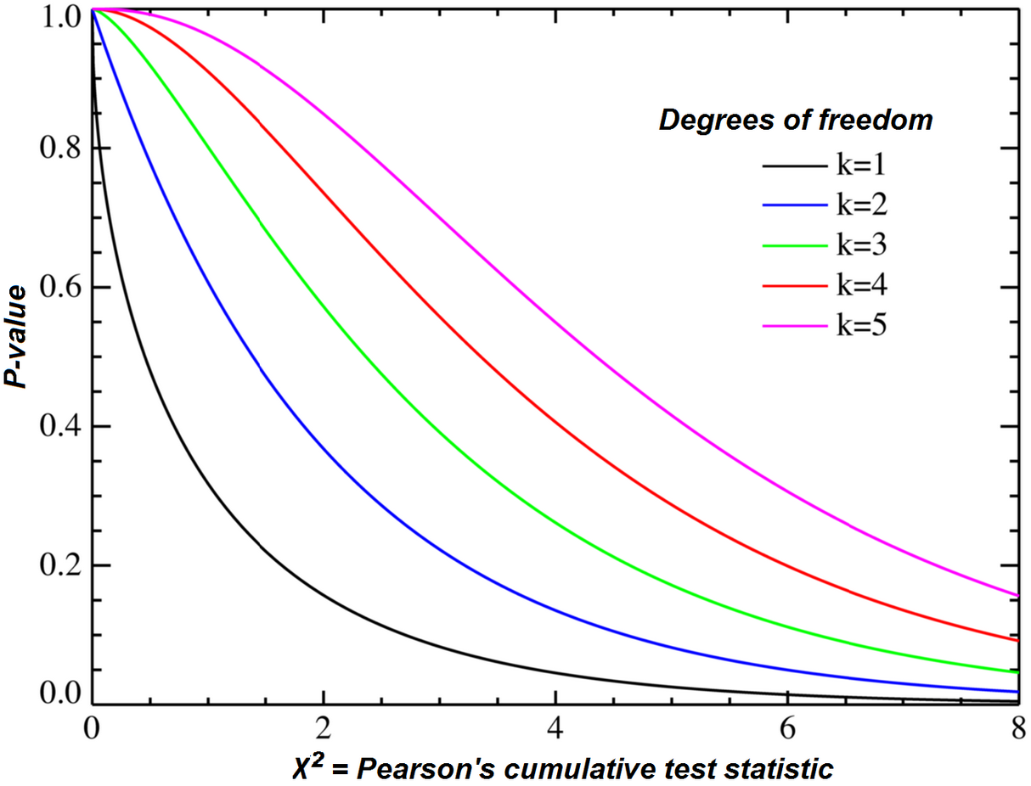
Selekcja cech – Filtry: Chi Square Test
Spłacił | dom | samochód | samolot | inwestycje | inny
TAK | 60 | 170 | 130 | 90 | 50
NIE | 130 | 50 | 70 | 160 | 90
Degree of freedom = (liczba kolumn - 1) x (liczba wierszy - 1) = 4
Lipiec 2015
Mirosław Kordos i Marcin Blachnik
Selekcja informacji w eksploracji danych z wykorzystaniem programu RapidMiner
X²= 14.03

Slide 22
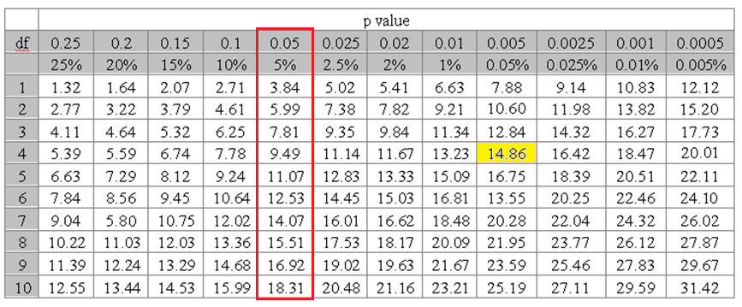
Selekcja cech – Filtry: Chi Square Test
Spłacił | dom | samochód | samolot | inwestycje | inny
TAK | 60 | 170 | 130 | 90 | 50
NIE | 130 | 50 | 70 | 160 | 90
Degree of freedom = (liczba kolumn - 1) x (liczba wierszy - 1) = 4
Lipiec 2015
Mirosław Kordos i Marcin Blachnik
Selekcja informacji w eksploracji danych z wykorzystaniem programu RapidMiner
X²= 14.026

Slide 23
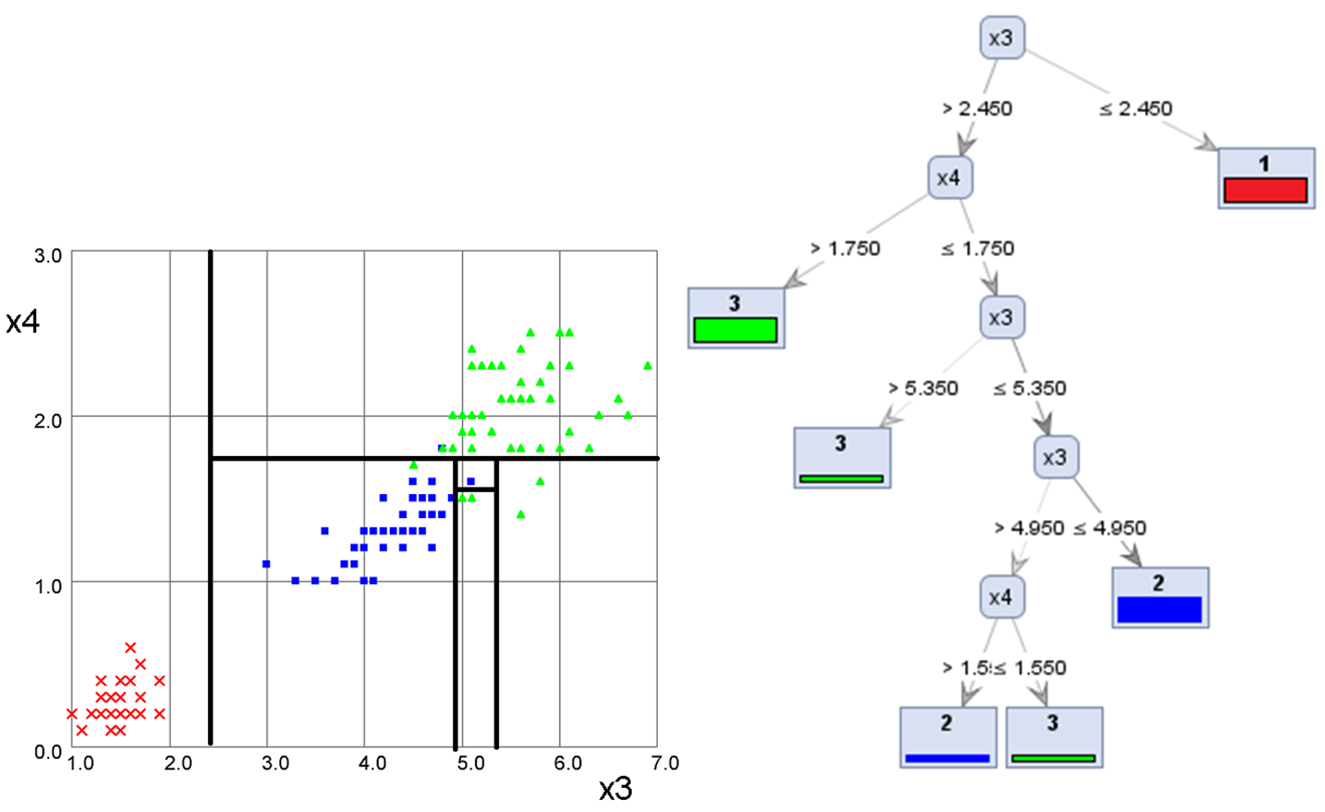
Selekcja cech – Filtry: Information Gain
IG = H_before – H_after
H = - p(a)*log(p(a)) - p(b)*log(p(b))
wykorzystywane przez drzewa C4.5
Lipiec 2015
Mirosław Kordos i Marcin Blachnik
Selekcja informacji w eksploracji danych z wykorzystaniem programu RapidMiner
tylko dla zbiorów z binomial i polynomial labels w RM (klasyfikacja)

Slide 24
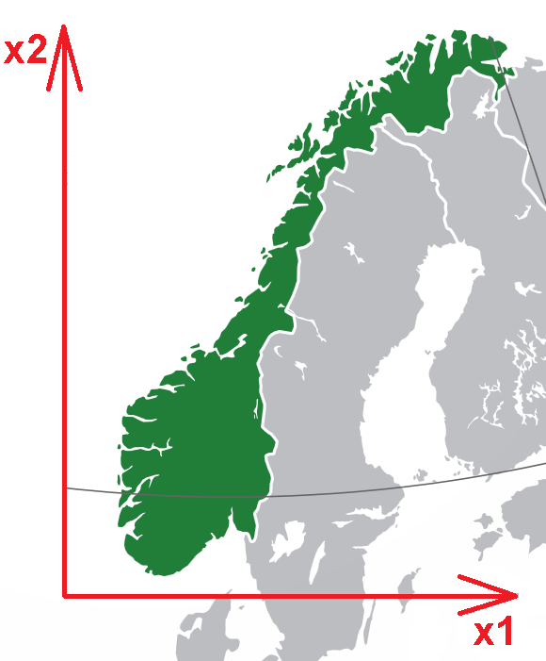
Selekcja cech – Filtry: PCA
Lipiec 2015
Mirosław Kordos i Marcin Blachnik
Selekcja informacji w eksploracji danych z wykorzystaniem programu RapidMiner

Slide 25
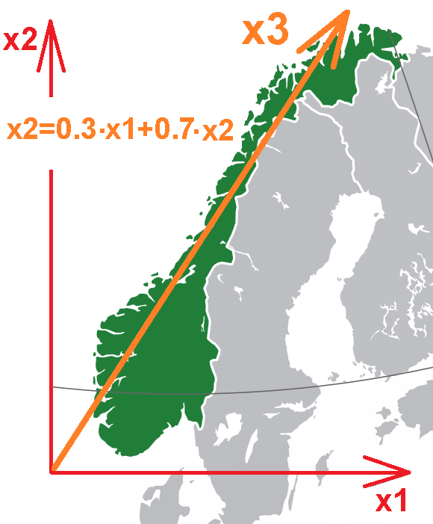
Selekcja cech – Filtry: PCA
Lipiec 2015
Mirosław Kordos i Marcin Blachnik
Selekcja informacji w eksploracji danych z wykorzystaniem programu RapidMiner

Slide 26
Selekcja cech – Filtry: PCA
Lipiec 2015
Mirosław Kordos i Marcin Blachnik
Selekcja informacji w eksploracji danych z wykorzystaniem programu RapidMiner

Slide 27
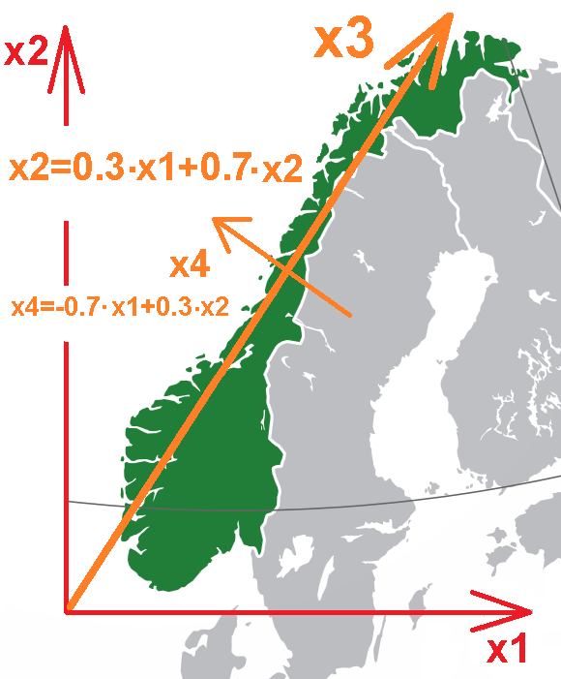
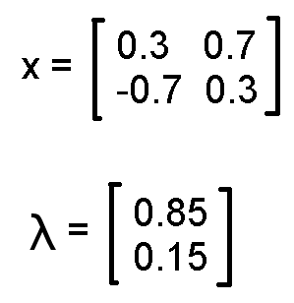
Selekcja cech – Filtry: PCA
wartości własne λ macierzy kowariancji (korelacji) A
to n pierwiastków równania charakterystycznego
det (A – λI) = 0
I –macierz jednostkowa n x n
wektory własne x macierzy A to wektory
spełniające równanie
Ax= λx
Lipiec 2015
Mirosław Kordos i Marcin Blachnik
Selekcja informacji w eksploracji danych z wykorzystaniem programu RapidMiner

Slide 28
Plan Prezentacji
Wprowadzenie
Demonstracja Programu RapidMiner
Selekcja cech – Filtry
Selekcja cech – Wrappery
Selekcja cech – Metody Wbudowane
Selekcja wektorów w zagadnieniach klasyfikacji
Selekcja wektorów w zagadnieniach regresji
Integracja selekcji cech z selekcją wektorów
Lipiec 2015
Mirosław Kordos i Marcin Blachnik
Selekcja informacji w eksploracji danych z wykorzystaniem programu RapidMiner

Slide 29
Selekcja cech - Wrappery
Ilość możliwych kombinacji F cech wynosi K
$$K= \sum_{n=1}^{F}{\left(\frac{F}{n}\right)}=\sum_{n=1}^{F}{\frac{F!}{n!\left(F−n\right)!}}$$
F | 20 | 50 | 100 | 200 | 500 | 1000
K | 1.0e6 | 1.1e15 | 1.3e30 | 1.6e60 | 3.3e150 | 1.1e301
Lipiec 2015
Mirosław Kordos i Marcin Blachnik
Selekcja informacji w eksploracji danych z wykorzystaniem programu RapidMiner

Slide 30
Selekcja cech – Wrappery: Forward Selection
P – zbiór wybranych cech
T – zbiór wszystkich cech
P jest pusty
while (dokładność predykcji istotnie rośnie)
{
foreach (cecha t in T)
{
Sprawdzamy w kroswalidacji dokładność predykcji modelu ze wszystkimi cechami ze zbioru P i cechą t ze zbioru T.
}
Wybieramy tą cechę t, z którą dokładność jest największa, dodajemy ją do P i usuwamy z T.
}
Lipiec 2015
Mirosław Kordos i Marcin Blachnik
Selekcja informacji w eksploracji danych z wykorzystaniem programu RapidMiner

Slide 31
Selekcja cech – Wrappery: Backward Selection
P – zbiór wybranych cech
T – zbiór wszystkich cech
while (dokładność predykcji nie maleje istotnie)
{
foreach (cecha t in T)
{
Sprawdzamy w kroswalidacji dokładność predykcji modelu
na zbiorze T bez cechy t.
}
Usuwamy z T tą cechę t, bez której dokładność była największa.
}
P = T
Lipiec 2015
Mirosław Kordos i Marcin Blachnik
Selekcja informacji w eksploracji danych z wykorzystaniem programu RapidMiner

Slide 32
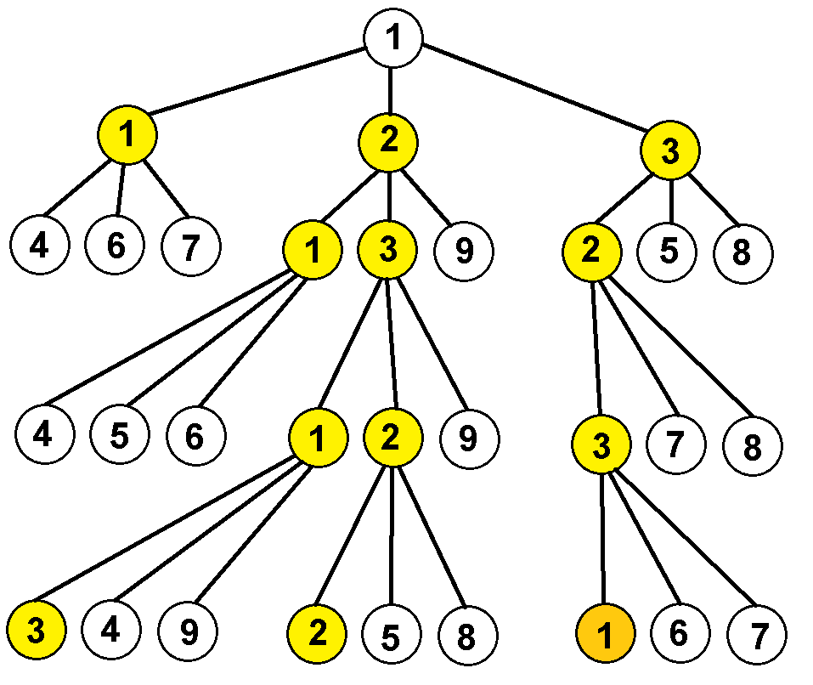
Selekcja cech – Wrappery: Beam Search
Lipiec 2015
Mirosław Kordos i Marcin Blachnik
Selekcja informacji w eksploracji danych z wykorzystaniem programu RapidMiner

Slide 33
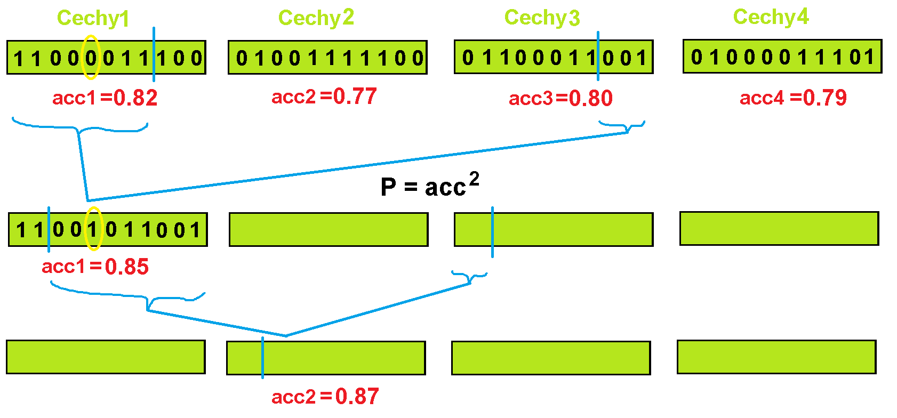
Selekcja cech – Wrappery: Evolutionary
F | 20 | 50 | 100 | 200 | 500 | 1000
K | 1.0e6 | 1.1e15 | 1.3e30 | 1.6e60 | 3.3e150 | 1.1e301
Ev | 4.0e3 | 2.5e4 | 1.0e5 | 4.0e5 | 2.5e6 | 1.0e7
Lipiec 2015
Mirosław Kordos i Marcin Blachnik
Selekcja informacji w eksploracji danych z wykorzystaniem programu RapidMiner

Slide 34
Plan Prezentacji
Wprowadzenie
Demonstracja Programu RapidMiner
Selekcja cech – Filtry
Selekcja cech – Wrappery
Selekcja cech – Metody Wbudowane
Selekcja wektorów w klasyfikacji
Selekcja wektorów w zagadnieniach regresji
Integracja selekcji cech z selekcją wektorów
Lipiec 2015
Mirosław Kordos i Marcin Blachnik
Selekcja informacji w eksploracji danych z wykorzystaniem programu RapidMiner

Slide 35
Selekcja Cech – Metody Wbudowane
Selekcja cech jest integralną częścią algorytmu predykcyjnego: jednocześnie jest uczony model predykcyjny i wykonywana selekcja cech.
Efektywne obliczeniowo, ale mniej dokładne.
Dla b. dużych zbiorów tylko filtry.
Drzewa decyzyjne: forward selection.
Regresja liniowa: można odrzucić te cechy, dla których przyjmnie najmniejsze wagi.
Sieć neuronowa: można odrzucić te cechy, dla których suma wag wszystkich neuronów pierwszej warstwy ukrytej będzie najmniejsza - mniejsza dokładność.
Człon kary za duży model w funkcji celu, np. przycinanie drzewa decyzyjnego.
Lipiec 2015
Mirosław Kordos i Marcin Blachnik
Selekcja informacji w eksploracji danych z wykorzystaniem programu RapidMiner

Slide 36
Plan Prezentacji
Wprowadzenie
Demonstracja Programu RapidMiner
Selekcja cech – Filtry
Selekcja cech – Wrappery
Selekcja cech – Metody Wbudowane
Selekcja wektorów w klasyfikacji
Selekcja wektorów w zagadnieniach regresji
Integracja selekcji cech z selekcją wektorów
Lipiec 2015
Mirosław Kordos i Marcin Blachnik
Selekcja informacji w eksploracji danych z wykorzystaniem programu RapidMiner

Slide 37
Selekcja Wektorów - Klasyfikacja
Redukcja rozmiaru zbioru: CNN – Condensed Nearest Neighbor
Redukcja szumu: ENN – Editted Nearest Neighbor
Pozostałe metody:
CA
RENN
IB2
DROP3
GE
RNGE
oraz inne
Lipiec 2015
Mirosław Kordos i Marcin Blachnik
Selekcja informacji w eksploracji danych z wykorzystaniem programu RapidMiner

Slide 38
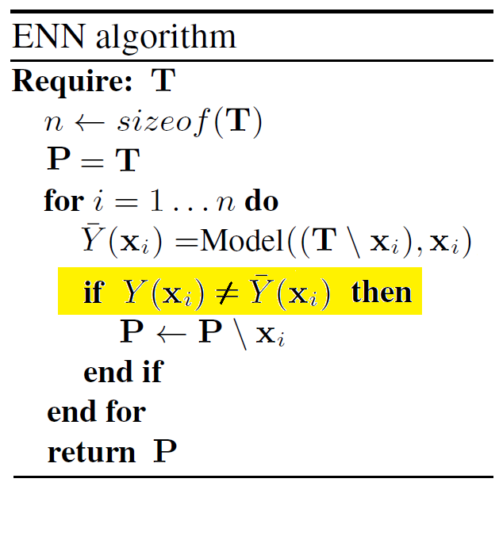
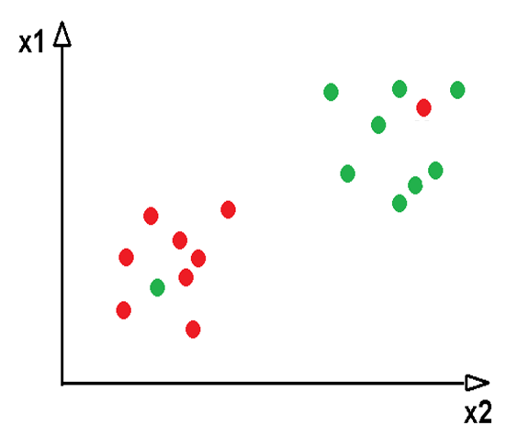
Selekcja Wektorów - Klasyfikacja
Lipiec 2015
Mirosław Kordos i Marcin Blachnik
Selekcja informacji w eksploracji danych z wykorzystaniem programu RapidMiner

Slide 39
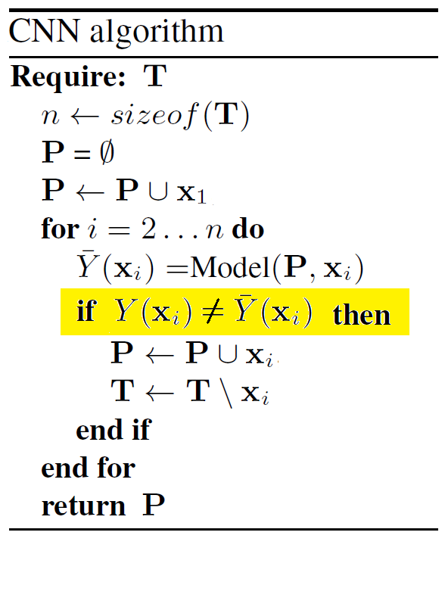
Selekcja Wektorów - Klasyfikacja
Lipiec 2015
Mirosław Kordos i Marcin Blachnik
Selekcja informacji w eksploracji danych z wykorzystaniem programu RapidMiner

Slide 40
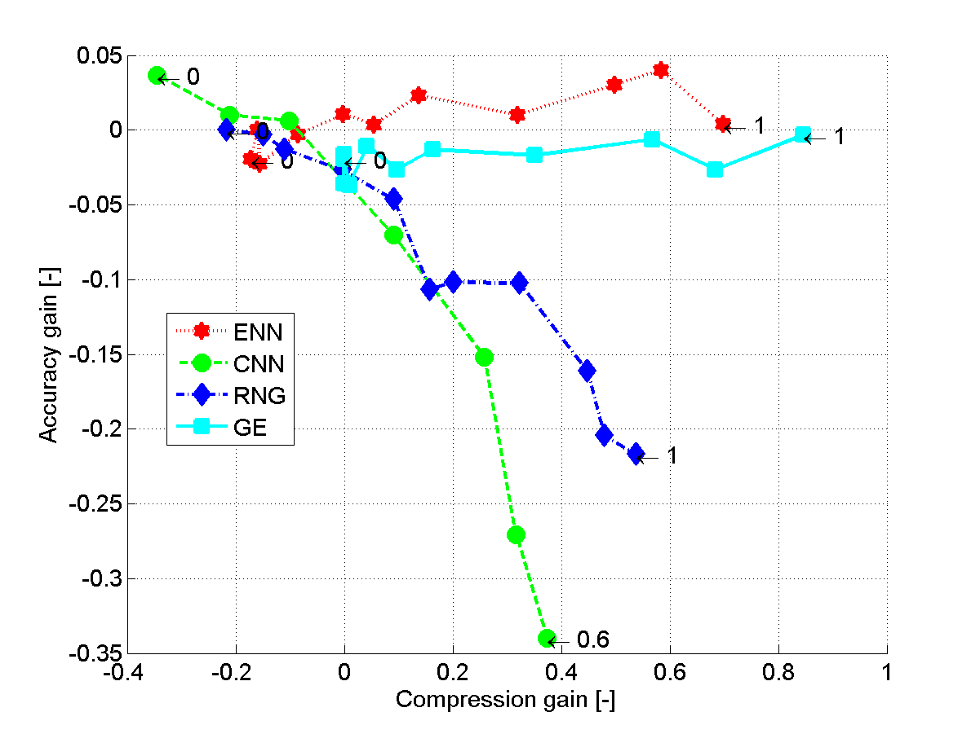
Selekcja Wektorów – Klasyfikacja, Komitety
Lipiec 2015
Mirosław Kordos i Marcin Blachnik
Selekcja informacji w eksploracji danych z wykorzystaniem programu RapidMiner

Slide 41
Plan Prezentacji
Wprowadzenie
Demonstracja Programu RapidMiner
Selekcja cech – Filtry
Selekcja cech – Wrappery
Selekcja cech – Metody Wbudowane
Selekcja wektorów w zagadnieniach klasyfikacji
Selekcja wektorów w regresji
Integracja selekcji cech z selekcją wektorów
Lipiec 2015
Mirosław Kordos i Marcin Blachnik
Selekcja informacji w eksploracji danych z wykorzystaniem programu RapidMiner

Slide 42
Selekcja Wektorów - Regresja
Met. 1.
Dyskretyzacja wyjścia i zamiana na zagadnienie wieloklasowe.
Met. 2.
Zastąpienie pojęcia „tej samej klasy” progiem odległości.
Lipiec 2015
Mirosław Kordos i Marcin Blachnik
Selekcja informacji w eksploracji danych z wykorzystaniem programu RapidMiner

Slide 43
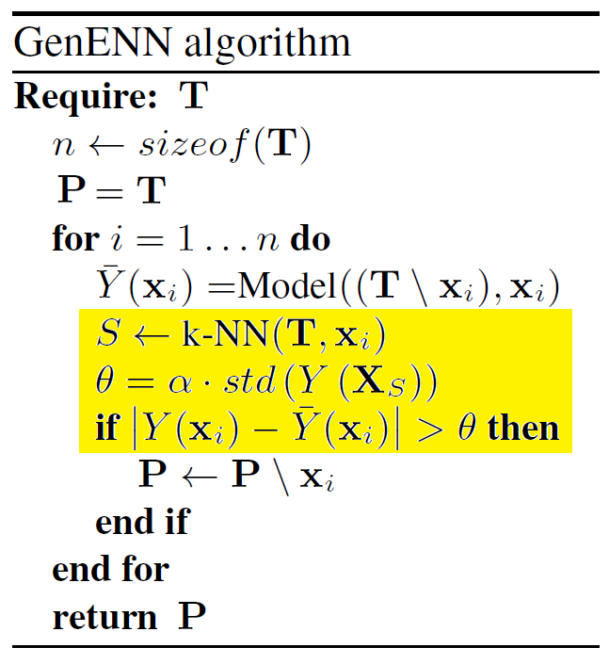
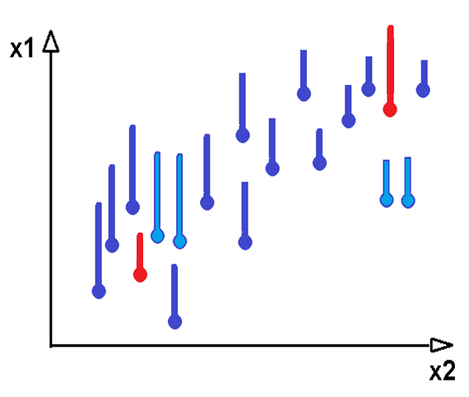
Selekcja Wektorów - Regresja
Lipiec 2015
Mirosław Kordos i Marcin Blachnik
Selekcja informacji w eksploracji danych z wykorzystaniem programu RapidMiner

Slide 44
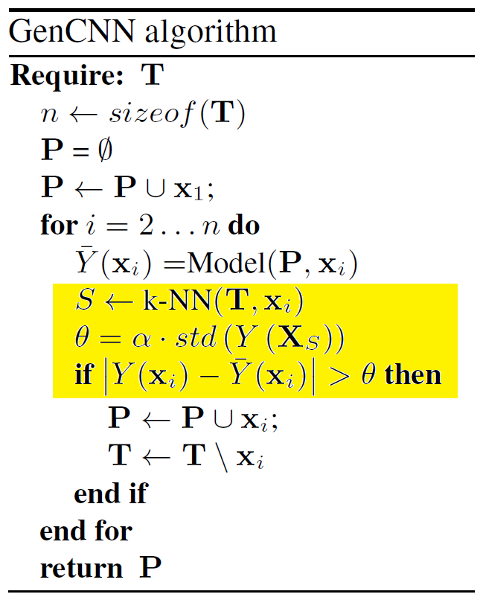
Selekcja Wektorów - Regresja
Lipiec 2015
Mirosław Kordos i Marcin Blachnik
Selekcja informacji w eksploracji danych z wykorzystaniem programu RapidMiner

Slide 45
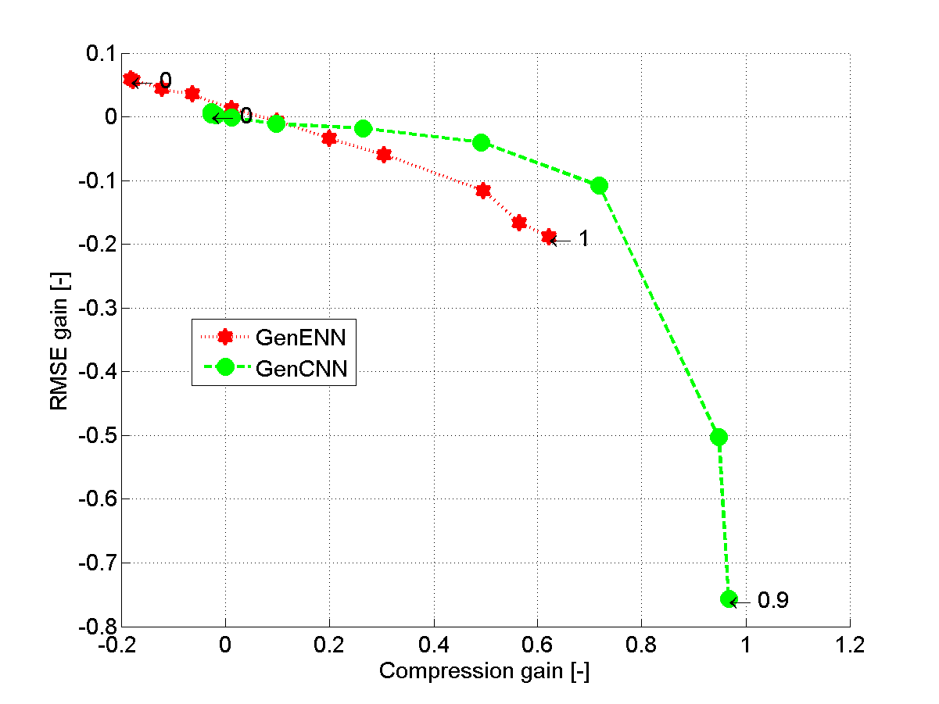
Selekcja Wektorów – Regresja, Komitety
Lipiec 2015
Mirosław Kordos i Marcin Blachnik
Selekcja informacji w eksploracji danych z wykorzystaniem programu RapidMiner

Slide 46
Plan Prezentacji
Wprowadzenie
Demonstracja Programu RapidMiner
Selekcja cech – Filtry
Selekcja cech – Wrappery
Selekcja cech – Metody Wbudowane
Selekcja wektorów w zagadnieniach klasyfikacji
Selekcja wektorów w zagadnieniach regresji
Integracja selekcji cech z selekcją wektorów
Lipiec 2015
Mirosław Kordos i Marcin Blachnik
Selekcja informacji w eksploracji danych z wykorzystaniem programu RapidMiner

Slide 47
Integracja Selekcji Cech z Selekcją Wektorów
Selekcja cech i selekcja wektorów są zagadnieniami wzajemnie powiązanymi ponieważ odrzucenie pewnych cech może zmieniać zbiór wektorów przeznaczony do odrzucenia, jak i odrzucenie pewnych wektorów może zmieniać zbiór cech które należy odrzucić.
Na tym etapie prac nie dysponujemy jeszcze poprawnie i efektywnie działającym modułem RapidMinera, więc nie będzie demonstracji do tego rozdziału.
Lipiec 2015
Mirosław Kordos i Marcin Blachnik
Selekcja informacji w eksploracji danych z wykorzystaniem programu RapidMiner

Slide 48
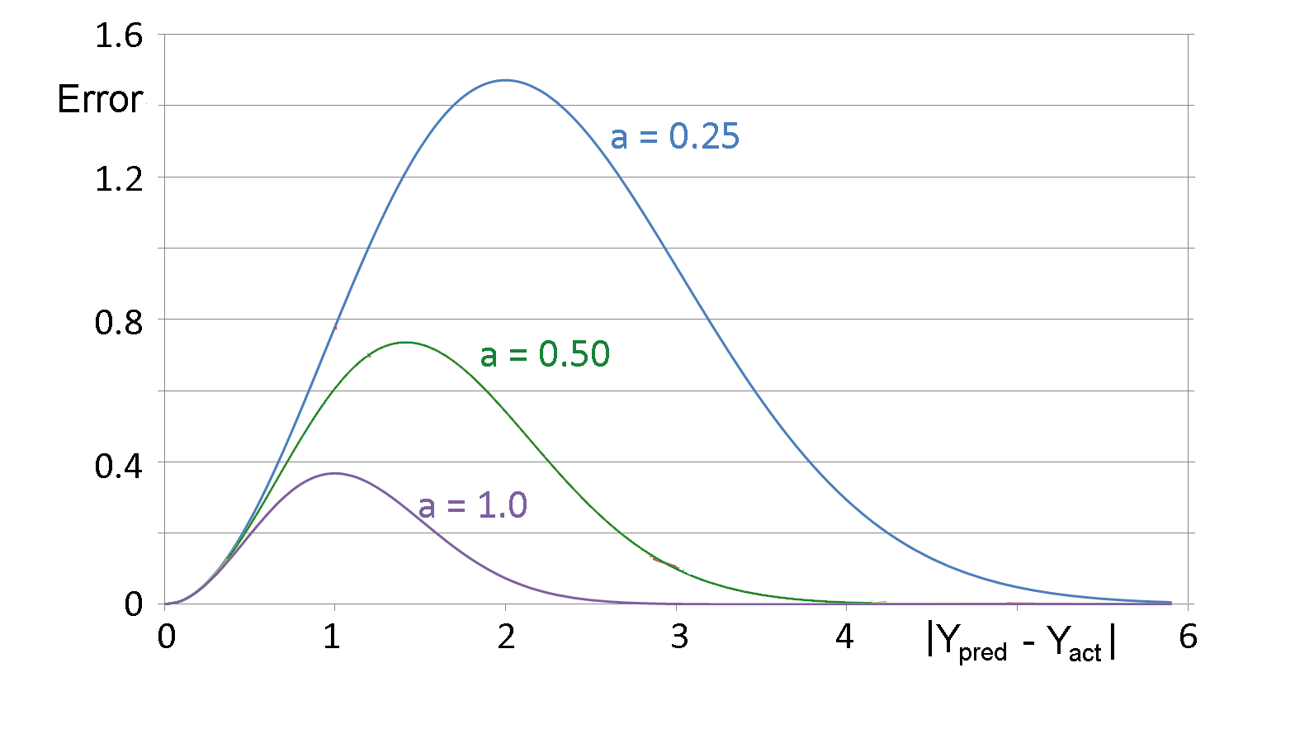
Integracja Selekcji Cech z Selekcją Wektorów
Optymalizacja genetyczna
Bardzo wysoki koszt obliczeniowy. Nawet w najbardziej optymistycznym scenariuszu przyjmując złożoność samego algorytmu ewolucyjnego O(n²) i modelu predykcyjnego O(n) dostajemy łącznie złożoność w najlepszym razie O(n³).
Iteracyjnie na przemian coraz mocniejsza selekcję cech i wektorów.
Sieci neuronowe – met. wbudowana
Mniejsza dokładność. Selekcja wektorów: poprzez odrzucenie tych, na których nauczona sieć robi największy błąd, a w klasyfikacji także tych, na których robi najmniejszy błąd. Selekcję cech poprzez eliminacje tych cech, a których są najmniejsze wagi w pierwszej warstwie ukrytej.
Lipiec 2015
Mirosław Kordos i Marcin Blachnik
Selekcja informacji w eksploracji danych z wykorzystaniem programu RapidMiner

Slide 49
Selekcja informacji w eksploracji danych z wykorzystaniem programu RapidMiner
procesy, zbiory danych,
literatura i inne materiały
wykorzystane w prezentacji: www.kordos.com/pw
Mirosław Kordos
lipiec 2015
Oprogramowanie użyte w prezentacji: RapidMiner Studio 6.4 and 6.5

